Slide 1
Suchen nach der schönsten Aufgabe
Wie entstehen mathematische Wettbewerbe?
Robert Geretschläger, Graz

Slide 2
Suchen nach der schönsten Aufgabe Robert Geretschläger
Internationale Mathematikolympiade (IMO)
Wettbewerb für Weltspitze
Zugang zu Forschung/Universitäten
Känguru der Mathematik
Breitenwettbewerb für alle
Popularisierung des Fachs

Slide 3
Suchen nach der schönsten Aufgabe Robert Geretschläger
IMO Känguru
seit 1959 seit 1991/95
Österreich seit 1970 Österreich seit 1999
105 Länder 51 Länder
ca. 600 Teilnehmer ca. 6 000 000 Teilnehmer

Slide 4
Suchen nach der schönsten Aufgabe Robert Geretschläger
Eine typische IMO Aufgabe:
(Aufgabe 1; 2010) Man bestimme alle Funktionen f : R → R, so dass die Gleichung f(⎣x⎦y) = f(x) ⎣f(y)⎦ für alle x, y ∈ R gilt. (Hierbei bezeichnet ⎣z⎦ die größte ganze Zahl, die nicht größer als z ist.)
Antwort: f(x) = c mit c = 0 oder 1 ≤ c < 2.

Slide 5
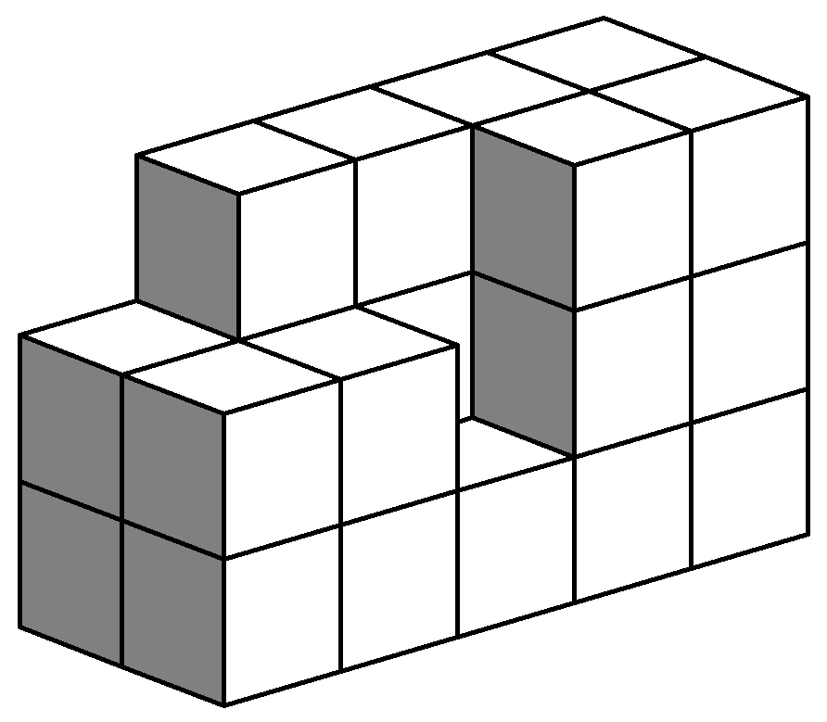
Suchen nach der schönsten Aufgabe Robert Geretschläger
Eine typische Känguruaufgabe:
(Aufgabe 6, Ben 2011)
Welchen der folgenden Teile brauche
ich, um den abgebildeten Quader zu
vervollständigen?
A) B) C) D) E)

Slide 6
Suchen nach der schönsten Aufgabe Robert Geretschläger
Bedeutung für die Schule - Ziele
IMO
Letzte und ultimative Runde der Olympiaden
Kurse zur Förderung von Interessen und Begabungen in reiner Mathematik
Känguru
Popularisierung
Identifikation verborgener Talente

Slide 7
Suchen nach der schönsten Aufgabe Robert Geretschläger
IMO Aufgabenauswahlprozess
Vorschläge der teilnehmenden Länder
Vorauswahl durch Komitee → Short List
Jury bekommt Aufgaben ohne Lösungen
Jury bekommt Lösungen
Elimination bekannter Aufgaben
Vorschläge und Wahl nach Gruppen („leicht“, „mittel“, „schwer“)
Geometrie, Zahlentheorie, Algebra, Kombinatorik

Slide 8
Suchen nach der schönsten Aufgabe Robert Geretschläger
IMO Aufgabenauswahlprozess – Teil 2
nach Auswahl Formulierung Englisch
Übersetzung in offizielle Sprachen (F, D, S, R)
Übersetzung in restliche Sprachen
Korrekturschema wird von Koordinatorenteam vorgeschlagen und von Jury beschlossen

Slide 9
Suchen nach der schönsten Aufgabe Robert Geretschläger
IMO Aufgabenauswahlprozess – Kriterien
Aufgaben dürfen nicht bekannt sein
Schönheit
Relevanz für Forschung
Geringe Notwendigkeit für Anwendung bekannter Methoden
Mode
Was ist für „meine“ Schüler/innen am besten?

Slide 10
Suchen nach der schönsten Aufgabe Robert Geretschläger
Der IMO „Lehrplan“
Algebra
Funktionalgleichungen, Ungleichungen, Gleichungssysteme
Geometrie
ebene euklidische Geometrie
Kombinatorik
Zählaufgaben, Spiele und Gewinnstrategien
Zahlentheorie
Teilbarkeit, diophantische Gleichungen
langjähriger internationaler Konsens

Slide 11
Suchen nach der schönsten Aufgabe Robert Geretschläger

Slide 12
Suchen nach der schönsten Aufgabe Robert Geretschläger

Slide 13
Suchen nach der schönsten Aufgabe Robert Geretschläger
IMO – Was bringt die Zukunft?
weiteres Wachstum
Schwierigkeiten Veranstalter zu finden
Google Million
Aufgaben werden möglicherweise durch ein Komitee ausgewählt

Slide 14
Suchen nach der schönsten Aufgabe Robert Geretschläger
Känguru Aufgabenauswahlprozess
Vorschläge der teilnehmenden Länder
stehen auf Website zur Verfügung; Heft
Berechnung aller (hunderter!) Aufgaben
5 Arbeitsgruppen für 5 Kategorien
3-Punkteaufgaben sollten für alle leicht sein!
Gruppenarbeit abhängig von Gruppenleitung
offizielle Version auf interner Website
nationale Versionen entstehen individuell

Slide 15
Suchen nach der schönsten Aufgabe Robert Geretschläger
Der Känguru „Lehrplan“ - konsensuale Inhalte
Logik
Rechnen
Schulalgebra: (Un-)Gleichungen, Folgen, komplexe Zahlen, …
Geometrie: Raumvorstellung, Euklidische Geometrie, geometrische Berechnung
Kegelschnitte, Kreis, Kugel
Kombinatorik – Zählaufgaben
Funktionen: exp, log, sin, …
Teilbarkeitsaufgaben

Slide 16
Suchen nach der schönsten Aufgabe Robert Geretschläger
Der Känguru „Lehrplan“ – was fehlt
Stochastik (nur kombinatorische Wahrscheinlichkeit)
Analysis: Differential- und Integralrechnung
Vektoren, Matrizen
Algorithmen
Arbeiten mit Rechner, PC

Slide 17
Suchen nach der schönsten Aufgabe Robert Geretschläger

Slide 18
Suchen nach der schönsten Aufgabe Robert Geretschläger

Slide 19
Suchen nach der schönsten Aufgabe Robert Geretschläger
Schnittstelle Schule - Wettbewerbe
Olympiadekurse
Sehr gute Unterstützung durch Schulbehörde
Durchschnitt konsensualer Inhalte mit österreichischen Lehrplänen wird mit steigendem Alter immer geringer
Dies gilt für die meisten Länder in viel geringerem Ausmaß

Slide 20
Suchen nach der schönsten Aufgabe Robert Geretschläger
Schnittstelle Universität - Wettbewerbe
IMO Aufgaben werden in vielen Ländern nur durch forschungsnähe gerechtfertigt
Besten IMO-Teilnehmer werden von Universitäten umworben; Stipendien
Viele Aufgaben sind Sonderfälle aus aktueller Forschung
Fachdidaktische Forschung zur Hochbegabtenförderung

Slide 21
Suchen nach der schönsten Aufgabe Robert Geretschläger
Schnittstelle Tests – Wettbewerbe
Känguru Wettbewerbe waren für viele in Österreich erste Berührung mit Multiple Choice (Standards, PISA, künftige zentrale Reifeprüfung?)
Gleiche Inhalte für viele Länder schwer zu finden
Kombination Textverständnis mit mathematischen Inhalten

Slide 22
Suchen nach der schönsten Aufgabe Robert Geretschläger
Websites:
Österreichische Mathematikolympiade: www.oemo.at
IMO: www.imo-official.org
Känguru der Mathematik – Österreich: www.kaenguru.at
Känguru international: www.math-ksf.org
http://geretschlaeger.brgkepler.at
robert.geretschlaeger@brgkepler.at
DANKE FÜR DIE AUFMERKSAMKEIT!

